Slide 1

社会主义核心价值观专题研究
中国人民大学 宋友文

Slide 2
社会主义核心价值理论的发展历程
二.提出社会主义核心价值观的必要性
三.社会主义核心价值观和价值体系的关系
四.培育和践行核心价值观需要解决的问题

Slide 3
一、社会主义核心价值理论的发展历程
2006，十六届六中全会提出“建设社会主义核心价值体系”。
2007，十七大作出“建设社会主义核心价值体系，增强社会主义意识形态的吸引力和凝聚力”的战略部署。
2011，十七届六中全会：社会主义核心价值体系是兴国之魂。
2012，十八大：“三个倡导”，正式提出社会主义核心价值观。
2013，中共中央办公厅印发《关于培育和践行社会主义核心价值观的意见》：我们党凝聚全党全社会价值共识作出的重要论断。

Slide 4

二. 提出社会主义核心价值观的必要性
社会主义核心价值观
社会主义核心价值体系

Slide 5
1.增强社会主义核心价值体系理论自洽性的客观要求
核心
价值观
马克思主义指导思想
民族精神时代精神
社会主义荣辱观
社会主义共同理想

Slide 6
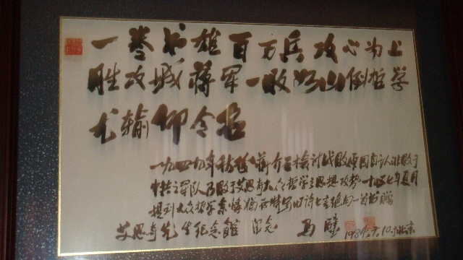

理论一经掌握群众，也会变成物质力量。

Slide 7

2.扩大社会主义核心价值体系实践感召力的客观要求
《三字经》
短小精悍
琅琅上口
家喻户晓

Slide 8
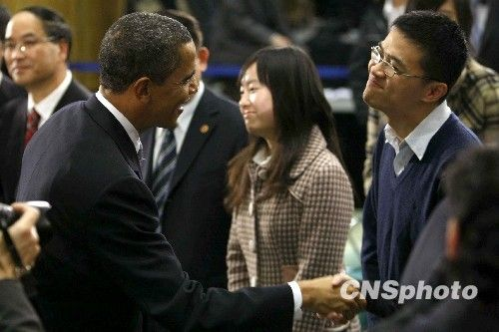
核心价值观的竞争
大搞价值观外交，推销核心价值观，声称是普世价值。
2009年11月16日，美国总统奥巴马在上海与青年交流。

Slide 9
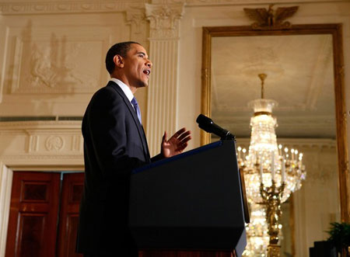
2010年05月27奥巴马《美国国家安全战略报告》。
将“在国内和全世界尊重普世价值”连同“维护美国及其盟友的安全”、“保持美国经济的强大”和“维持美国主导的国际秩序”作为美国的四项持久利益。

Slide 10
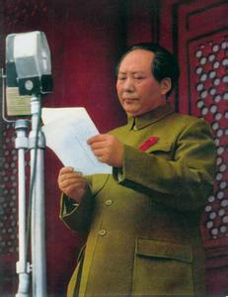
3.提升社会主义核心价值体系国际竞争力的客观要求
中国应当对于人类有较大的贡献。而这种贡献，在过去一个长时期内，则是太少了。（ 选自毛泽东1956年《纪念孙中山先生》一文）

Slide 11
二. 提出社会主义核心价值观的必要性
增强社会主义核心价值体系理论自洽性的客观要求（讲得有理）.
扩大社会主义核心价值体系实践感召力的客观要求（做得能行）.
提升社会主义核心价值体系国际竞争力的客观要求（拿得出手）.

Slide 12
三.社会主义核心价值观和核心价值体系的关系

Slide 13
社会主义核心价值体系
马克思主义指导思想
中国特色社会主义共同理想
民族精神
时代精神
社会主义
荣辱观
价值目标（国家）
价值取向
（社会）
价值规范
（个人）

Slide 14
社会主义核心价值观的基本内容
价值目标：富强、民主、文明、和谐（国家层面）
价值取向：自由、平等、公正、法治（社会层面）
价值准则：爱国、敬业、诚信、友善（个人层面）

Slide 15
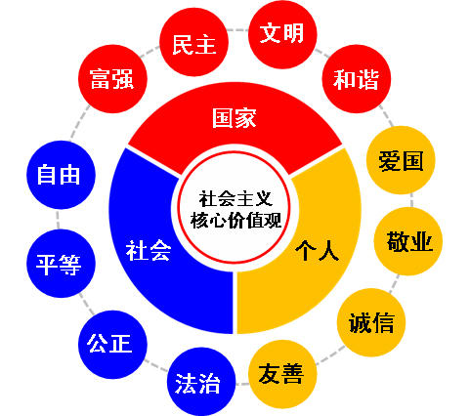

Slide 16
A. 各有侧重
框架结构与核心要素
理论体系与实践导向
国内话语与国际话语

Slide 17
B. 内在一致
方向一致: 本质体现、价值表达、价值引领。
重在建设： 共同理想、精神力量、道德风尚。

Slide 18
社会主义核心价值观是社会主义核心价值体系的内核。突出了社会主义核心价值体系的核心要素，反映了社会主义核心价值体系的实践要求，展示了社会主义核心价值体系的国际话语。标志着我们党对社会主义核心价值体系的认识达到了一个新的高度，具有重大的战略意义。

Slide 19
四.培育和践行核心价值观需要解决的问题
1与社会建设相结合
2培育理性社会心态
3营造良好社会风气

Slide 20
1、核心价值观和社会建设相结合
要把社会主义价值理想转化为切实可行的政策，最大程度地满足人民群众的物质和精神方面的正当利益需求，切实解决社会的不公平问题，切实为人民促发展、谋幸福。只有这样，社会主义核心价值体系才能得到全社会的普遍接受和认同，其作为社会主义意识形态的本质体现才能落到实处。

Slide 21
2、培育社会心态
“十二五”规划纲要明确提出要培育和引导社会心态。“弘扬科学精神，加强人文关怀，注重心理辅导，培育奋发进取、理性平和、开放包容的社会心态”。
要培育良好的社会心态，必须把解决思想问题同解决实际问题结合起来，加快解决突出的矛盾和问题，比如就业、收入分配、社会保障等。尽快建立科学有效的利益协调机制、诉求表达机制、矛盾调节机制、权益保障机制。

Slide 22
在公平正义阳光照耀下，用规则与制度创造公平发展的空间、共建共享的平台，人人肯努力、人人有机会、人人有希望的社会。

Slide 23
3、营造良好社会风气
社会风气怎么了？
重建社会良心
道德与法律相结合（熟人社会与陌生人社会）

